Slide 1
Proyecto Bimestre II
BASE DE DATOS PARA SISTEMA DE RESERVAS DE HOTELES
Lenin Taco - Francis Guaman - Misael Garcia

Slide 2
INTRODUCCIÓN
El proyecto se enfoca en el desarrollo de una base de datos integral para la gestión eficiente de un sistema de reservas de hoteles. Se busca crear un sistema robusto y escalable que permita gestionar las reservas de manera eficiente y segura.

Slide 3
OBJETIVOS
METODOLOGÍA
Diseñar una base de datos eficiente y segura para un sistema de reservas de hoteles.
Se utiliza un enfoque estructurado y dividido en etapas clave para el diseño e implementación de la base de datos.

Slide 4
MODELADO DE LA BASE DE DATOS
Diseño Conceptual
Diseño Fisico
El modelado de la base de datos para el sistema de reservas de hoteles se desarrolló en tres niveles: conceptual, lógico y físico, asegurando un diseño eficiente y escalable.
Diseño Logico
Diccionario

Slide 5
SEGURIDAD Y CONTROL DE ACCESO

Slide 6
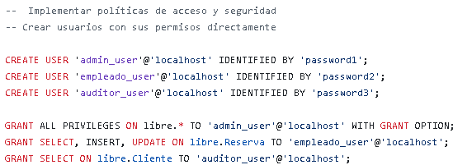
SEGURIDAD Y CONTROL DE ACCESO
Implementación de Políticas de Seguridad
Se crearon usuarios con permisos específicos (admin\_user, empleado\_user, auditor\_user). Se asignaron privilegios según el rol, restringiendo acceso a tablas sensibles. Se utilizó GRANT para gestionar accesos y WITH GRANT OPTION para delegar permisos

Slide 7
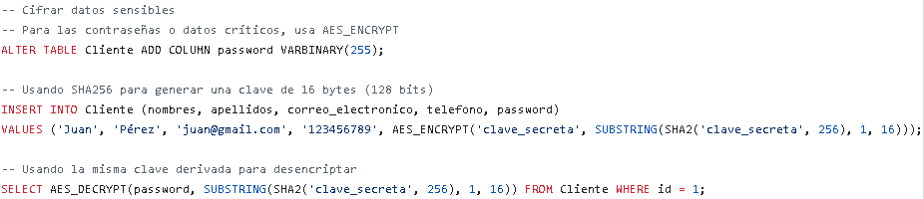
SEGURIDAD Y CONTROL DE ACCESO
Cifrado de Datos Sensibles
Se implementó AES\_ENCRYPT para proteger datos como contraseñas. Se utilizaron claves de cifrado seguras de 16 bytes para evitar advertencias de MySQL. Se recuperaron datos mediante AES\_DECRYPT.

Slide 8
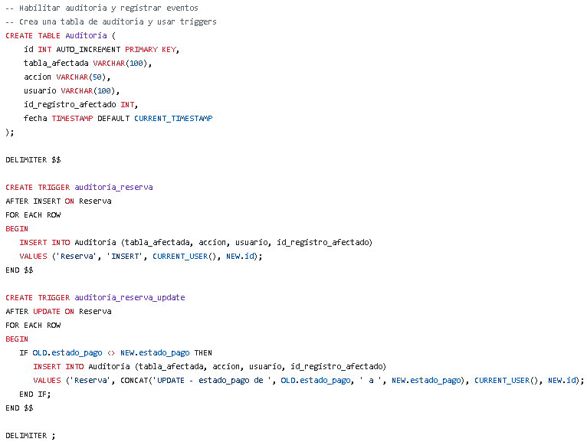
SEGURIDAD Y CONTROL DE ACCESO
Registro de Auditoría
Se creó la tabla Auditoria para registrar cambios en la base de datos. Se implementaron triggers (AFTER INSERT, AFTER UPDATE) para monitorear cambios en la tabla Reserva. Se registró automáticamente el usuario y el tipo de acción realizada en la base de datos.

Slide 9
RESPALDO Y RECUPERACIÓN DE DATOS
Se implementaron diversas estrategias de respaldo y recuperación de datos para minimizar la pérdida de información ante fallos inesperados y optimizar el uso de recursos.

Slide 10
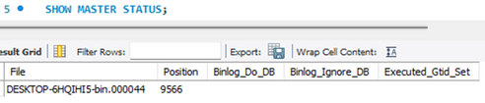
RESPALDO Y RECUPERACIÓN DE DATOS
Respaldos Completos
Respaldos Incrementales
Respaldos en Caliente
Permite generar copias exactas de la información almacenada, asegurando que en caso de una falla crítica, toda la base de datos pueda ser restaurada en su totalidad.
Este tipo de respaldo guarda únicamente los cambios realizados desde el último respaldo completo o incremental
Barantiza la disponibilidad continua del sistema y la integridad de los datos sin interrumpir la operación del negocio
--Single-Transaction No bloquea las tablas, lo que permite que los usuarios sigan realizando consultas y modificaciones mientras se realiza el backup.

Slide 11
OPTIMIZACIÓN Y RENDIMIENTO DE CONSULTAS
La eficiencia en la recuperación de datos es crucial para un sistema de reservas de hotel, dado el manejo continuo de operaciones.
Para lograr un sistema rápido y escalable, se implementaron diversas técnicas de optimización.

Slide 12

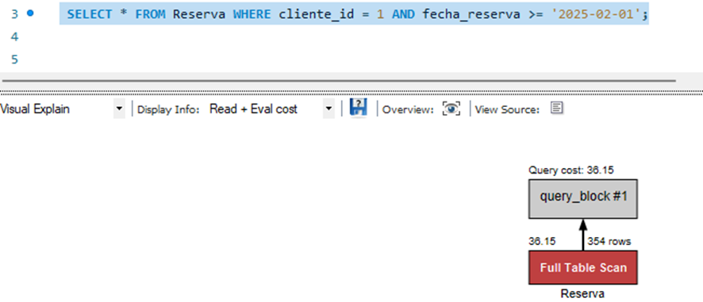
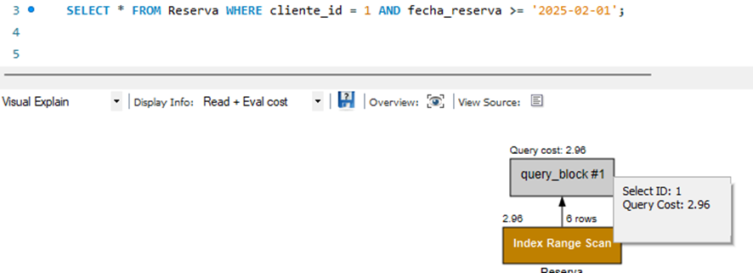


INDICE
Los índices trajeron beneficios importantes, como una notable aceleración en la búsqueda de registros específicos, así como una mejora significativa en el rendimiento de las consultas entre las tablas, contribuyendo al rendimiento general del sistema.

Slide 13
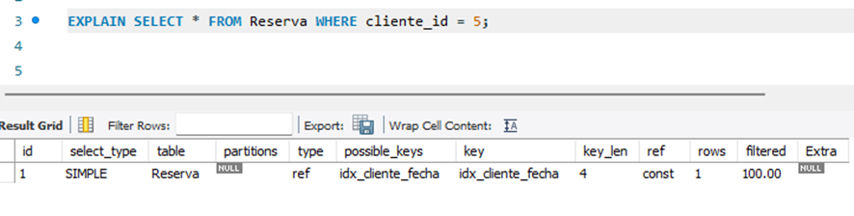
OPTIMIZACIÓN Y RENDIMIENTO DE CONSULTAS
Optimización de Consultas SQL
La optimización de consultas fue fundamental para garantizar el rendimiento eficiente del sistema de reservas. Para determinar las mejores estrategias, se utilizó la instrucción EXPLAIN, que permitió identificar cuellos de botella y ajustar el plan de ejecución de las consultas.

Slide 14
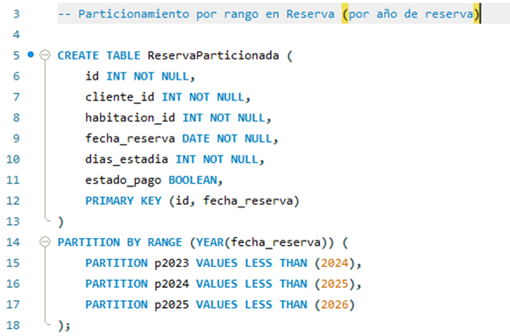
OPTIMIZACIÓN Y RENDIMIENTO DE CONSULTAS
Estrategias de Particionamiento
Se evaluó el particionamiento de la tabla Reservas por año para manejar eficientemente el creciente volumen de datos. Esta estrategia permite que las consultas se ejecuten sobre subconjuntos de datos, mejorando el tiempo de respuesta al limitar el escaneo de registros innecesarios.

Slide 15
AUTOMATIZACIÓN Y PROCEDIMIENTOS
Se implementaron procedimientos almacenados y triggers para automatizar tareas clave en el sistema de reservas. Se crearon vistas para simplificar y optimizar el acceso a datos complejos.

Slide 16
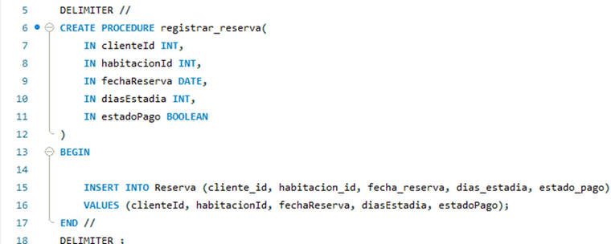
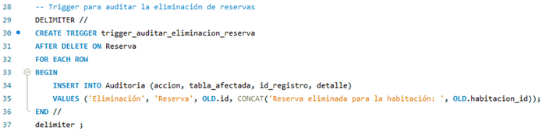
Procedimientos Almacenados
Triggers
Vistas
Uno de los procedimientos principales registrar nueva reserva, pidiendo todos los datos necesarios como servicios especiales solicitados por los clientes.
Se utilizaron triggers para mantener la integridad de los datos y realizar auditoría.
Se crearon vistas para simplificar y optimizar el acceso a datos complejos en el sistema de reservas.

Slide 17
CONCLUSIONES Y RECOMENDACIONES

Slide 18
01
El desarrollo del sistema de reservas para el hotel resultó en una solución robusta, eficiente y escalable, capaz de cubrir las necesidades operativas clave. Se obtuvieron importantes mejoras en múltiples áreas, desde el diseño de la base de datos hasta la seguridad y el rendimiento.
02
El desarrollo de un sistema de reservas hoteleras bien estructurado demostró la importancia de un modelado de base de datos eficiente, que garantiza la integridad y disponibilidad de la información, permitiendo una gestión óptima de clientes, reservas y pagos.
03
Mejoras futuras: integración de inteligencia de negocio para optimizar la gestión, monitoreo avanzado para detectar cuellos de botella y expansión con plataformas de pago y motores de reservas en línea.

Slide 19
MUCHAS
GRACIAS

